Slide 1
בס"ד
מי ימלל גבורות
תערוכה וירטואלית לרגל יום השואה והגבורה
מאוסף ספריית קמפוס טל

Slide 2
תערוכה וירטואלית זו, מתוך אוסף הספרים והחומרים העוסקים בשואה הנמצאים בספריה בקמפוס טל, נוצרה כביטוי לצורך להנגיש את החומרים ללא התקהלות כנדרש בימים אלה עקב מגפת הקורונה.
כמו בכל תקופה מאתגרת, אנחנו נדרשים למצוא דרכים יצירתיות להתמודד עם הקושי. במצגת יוצגו הכריכות הקדמיות והאחוריות של הספרים עם כמה מילים על התוכן. כל הספרים להשאלה. התיעוד של ניצול השואה, אביו של פרופ' אבי קיי, סיפורה של ניצולת השואה חנה גופרית ועדותו של פסח אנדרמן לא להשאלה, אבל אפשר לעיין בהם בספריה. בסוף המצגת מופיעה רשימה של אתרים העוסקים בשואה ובגבורה לעיון ולמידה עצמית וגם רשימה של ספרים אלקטרוניים העוסקים בנושא השואה מאתר כותר.
כולי תקווה שתמצאו במצגת זו בבואה לגבורת עמנו שאחז בעץ החיים עת הכל נשרף והתפורר סביבו.
להשאלת ספרים, אפשר לפנות לספרניות הקמפוס במייל או בטלפון:
02-6547237 hafouta@g.jct.ac.il shiribe@jct.ac.il
סיור נעים ופורה!
ננסי חפוטה
ניסן תשפ"א

Slide 3
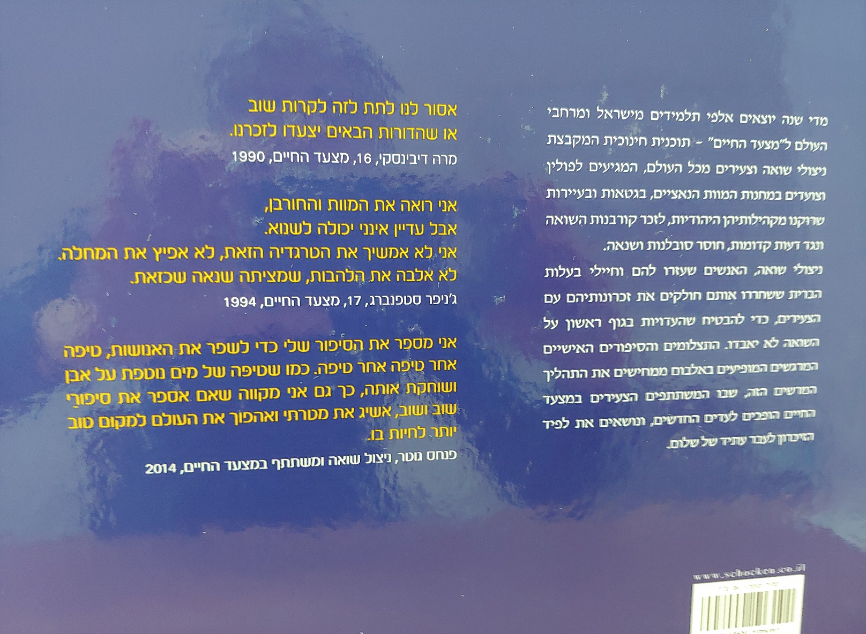
הספר מצעד החיים מספר על חווית המסע למחנות ההשמדה בפולין ועל החשיבות להעביר את לפיד הזכרון לדורות הבאים.

Slide 4
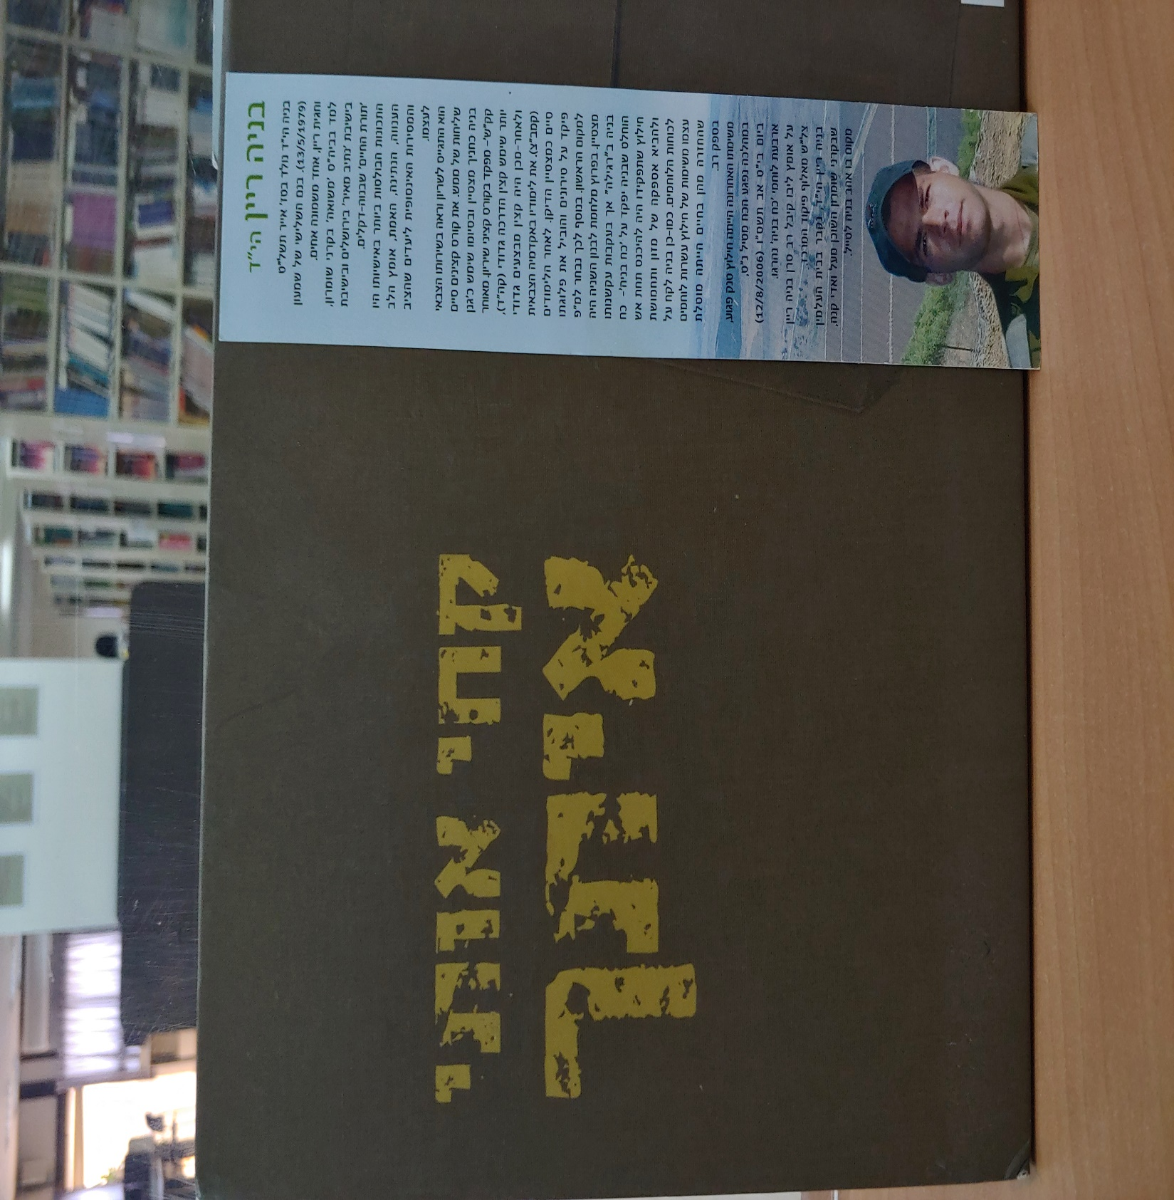
קח אותי איתך הוא ספר לזכרו של רב סרן בניה ריין שנפל במלחמת לבנון השניה. הספר הוא מיומנו האישי של בניה במסעו לפולין. בניה היה דור שלישי לניצולי שואה.

Slide 5
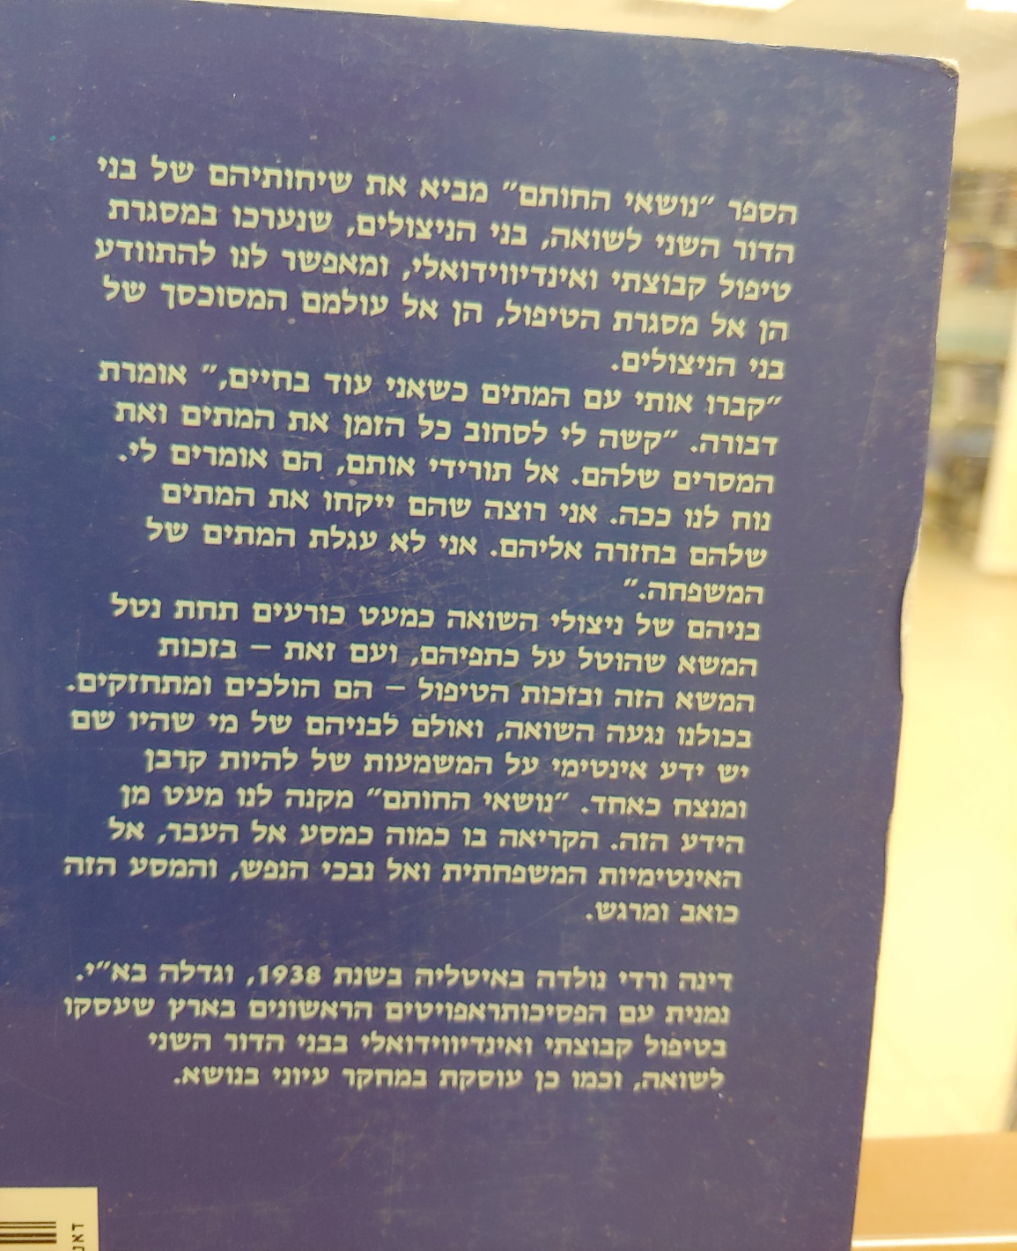
הספר נושאי החותם מספר על ההתמודדויות של דור שני לשואה ועל הגבורה בנשיאת העול הכבד.

Slide 6
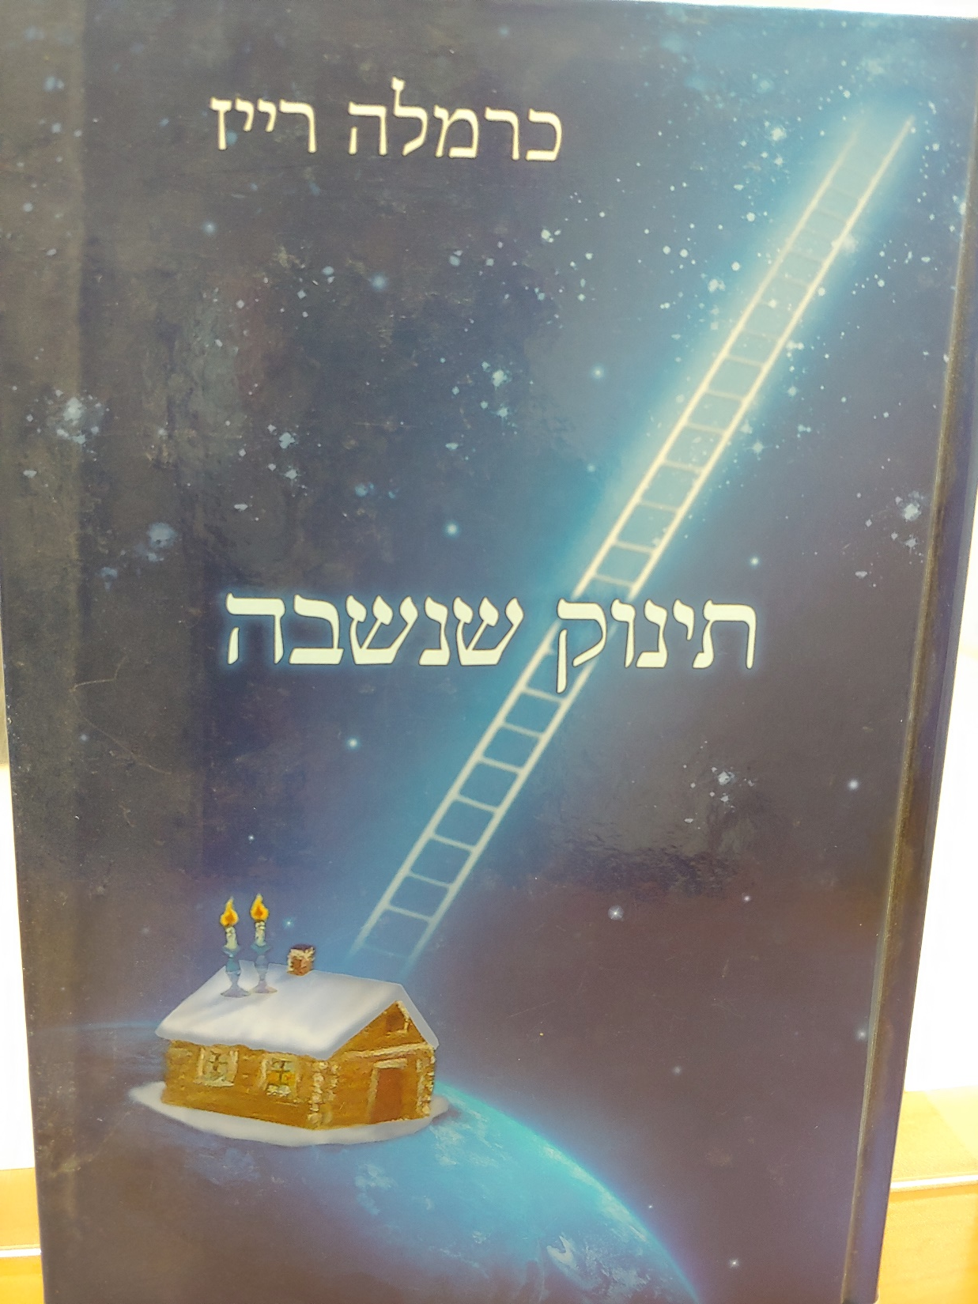
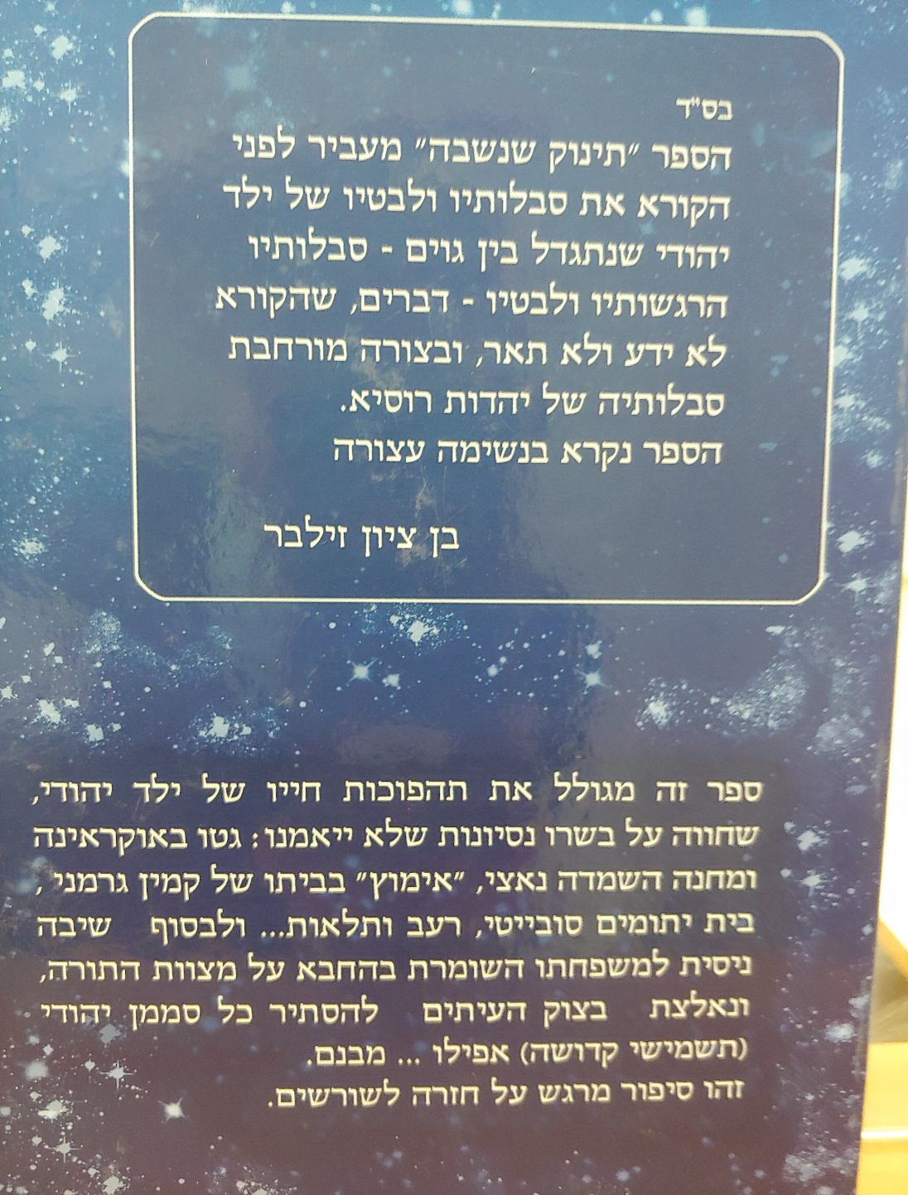
בספר תינוק שנשבה מובא סיפור של ילד יהודי שניצל בשואה מניסיונות רבים וזכה בסוף לחזור למשפחה שלו. בולטת בו ההשגחה הפרטית ואומץ לבו של ילד מופלא.

Slide 7
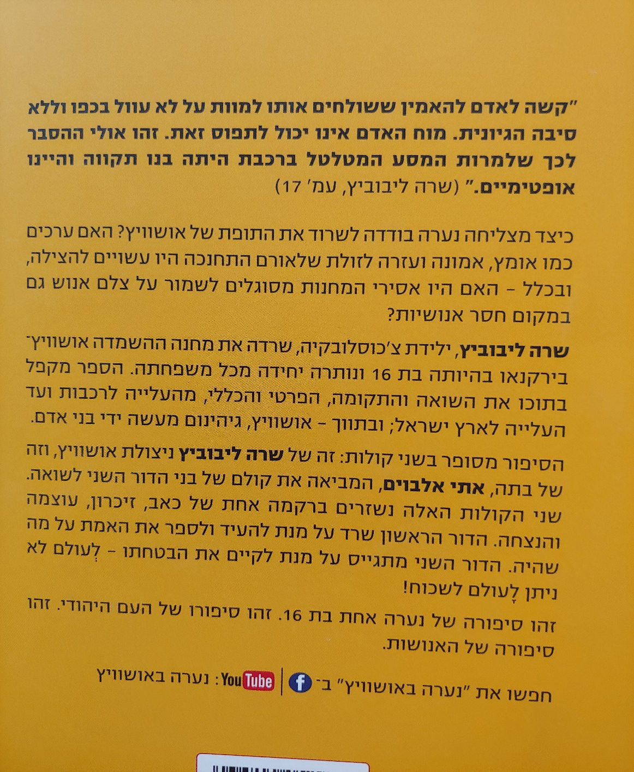
הספר נערה מאושוויץ מציג דו-שיח בין אם ניצולת שואה לבתה שהיא דור שני. יש בו תיעוד החוויות לצד התמודדות הבת עם כאב אמה.

Slide 8
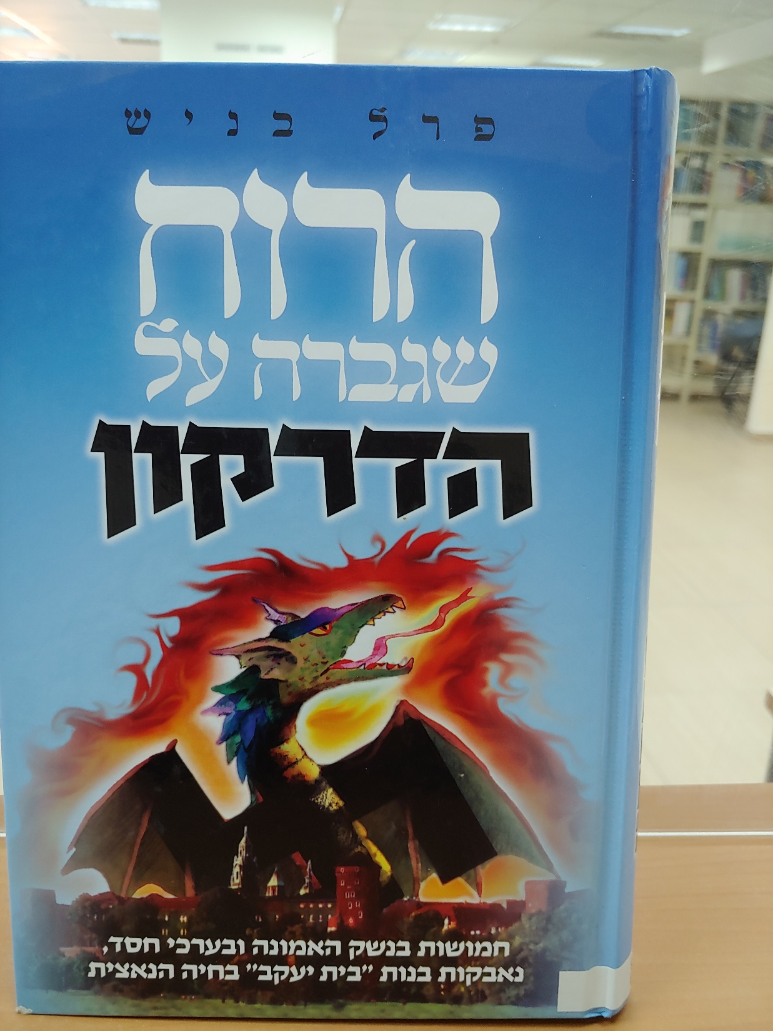
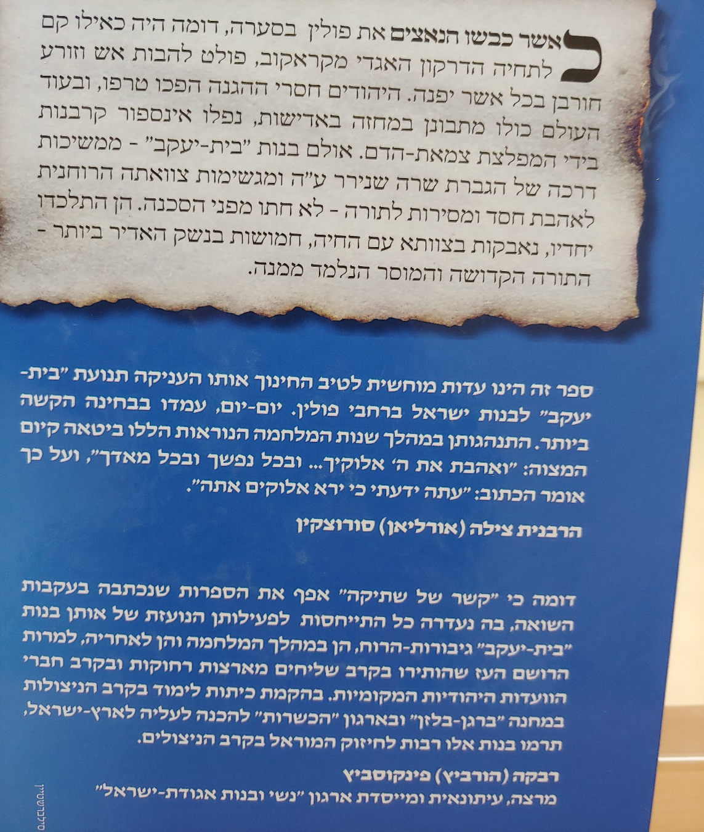
בספר הרוח שגברה על הדרקון מסופר על בנות בית יעקב והתגברותן באומץ ובתושיה רבה על הצורר הנאצי.

Slide 9
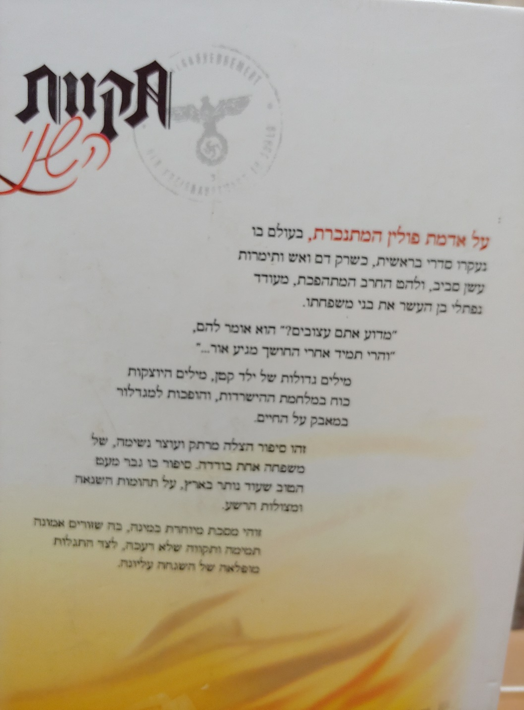
הספר תקוות השני מספר את סיפור ההצלה של משפחה אחת מהתופת בפולין. סיפור רגיש שמראה כמה חשוב לא לאבד את התקווה.

Slide 10
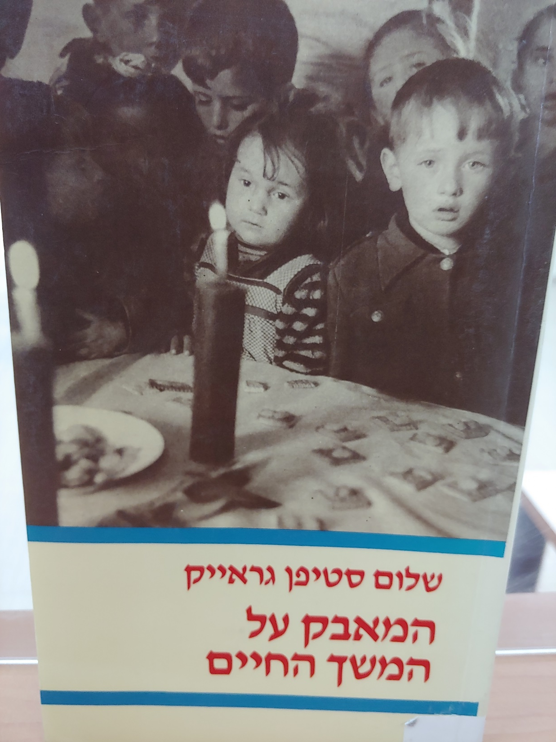
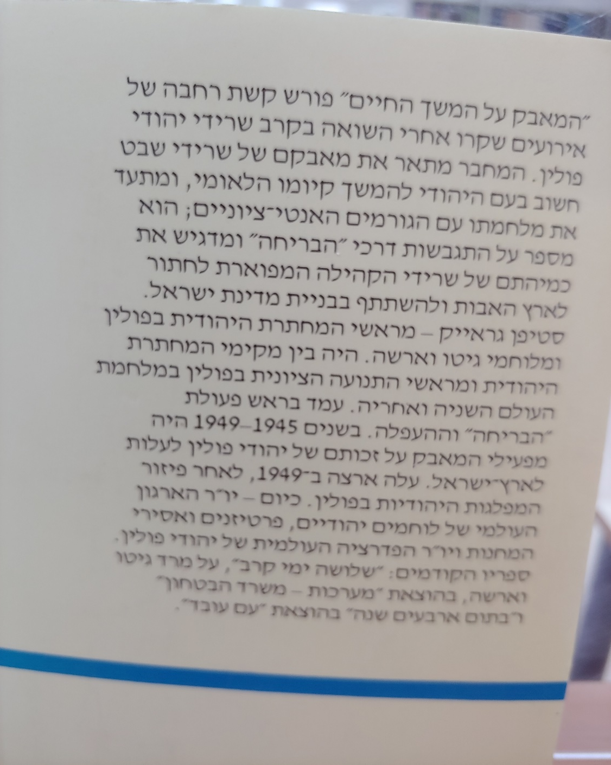
בספר מאבק על המשך בחיים מסופר על הפליטה היהודית בפולין אחרי השואה ושאיפתה להגיע לארץ ישראל.

Slide 11
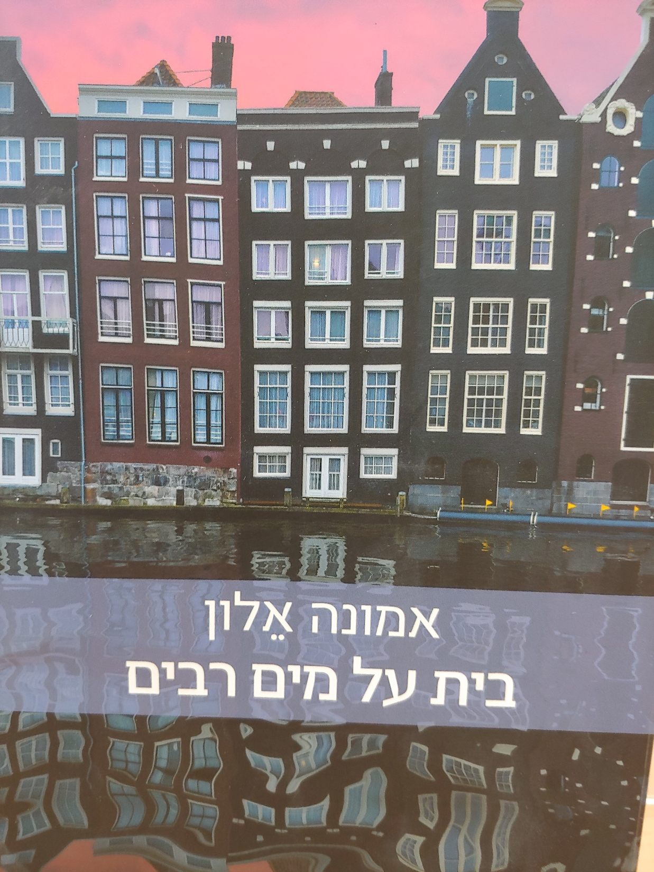
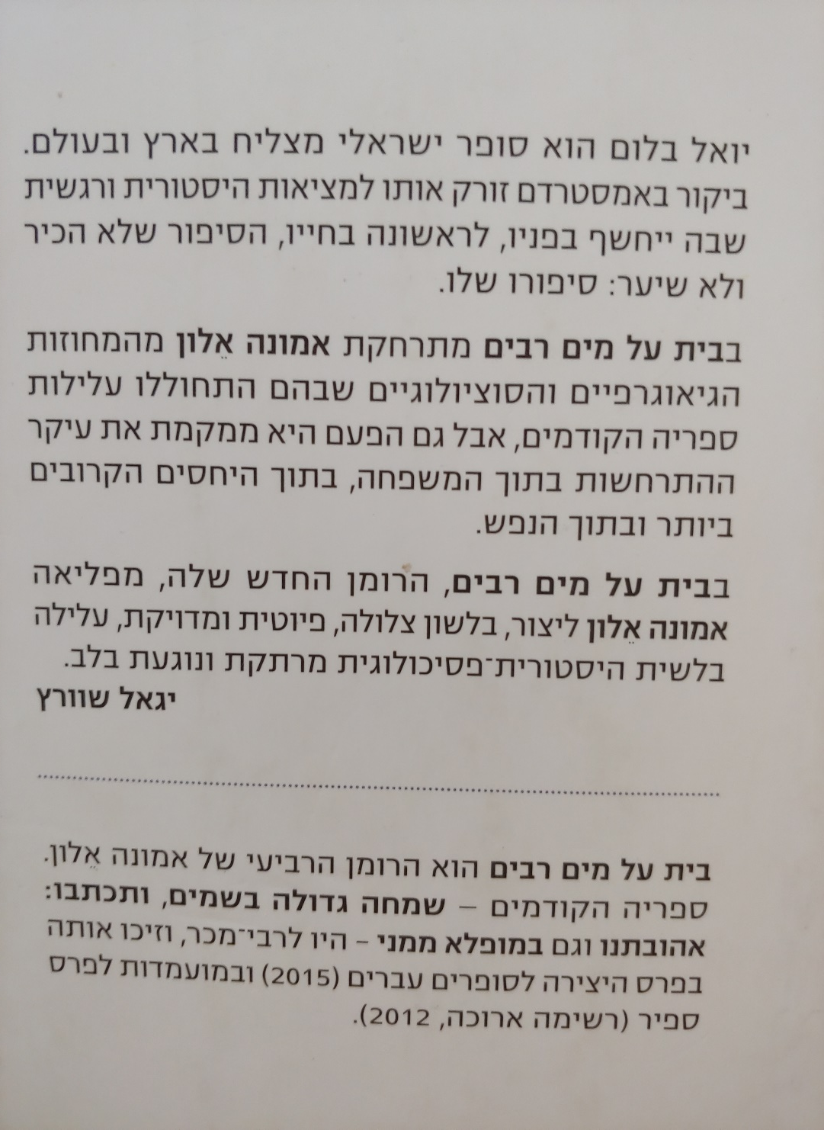
בספר בית על מים רבים אמונה אלון מספרת על מסע גילוי של העבר והשלכות העבר על חיינו.

Slide 12
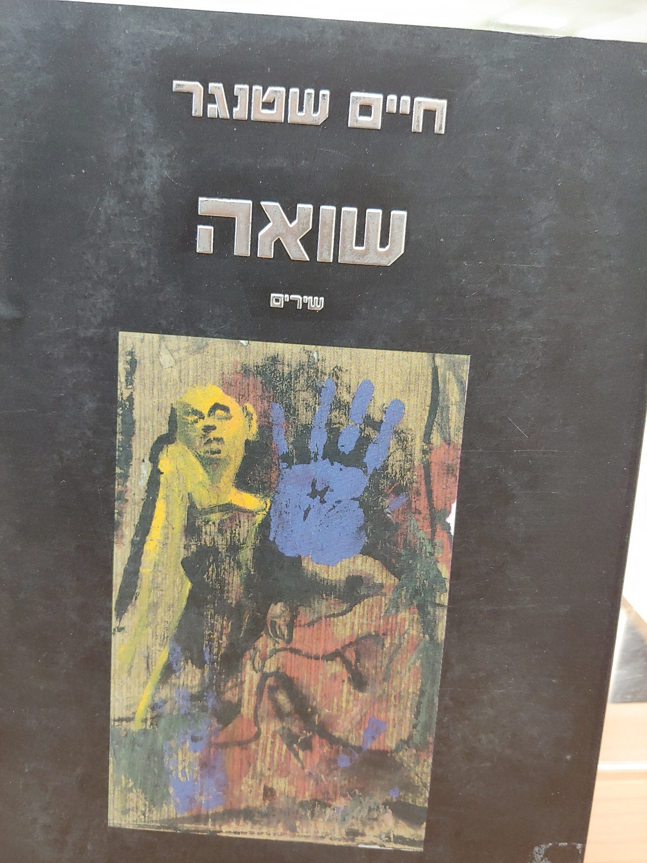
שואה: שירים הוא אוסף שירים המעביר את חוויית השואה בשפה ברורה ופיוטית. ספר מתעד ומתמצת.

Slide 13
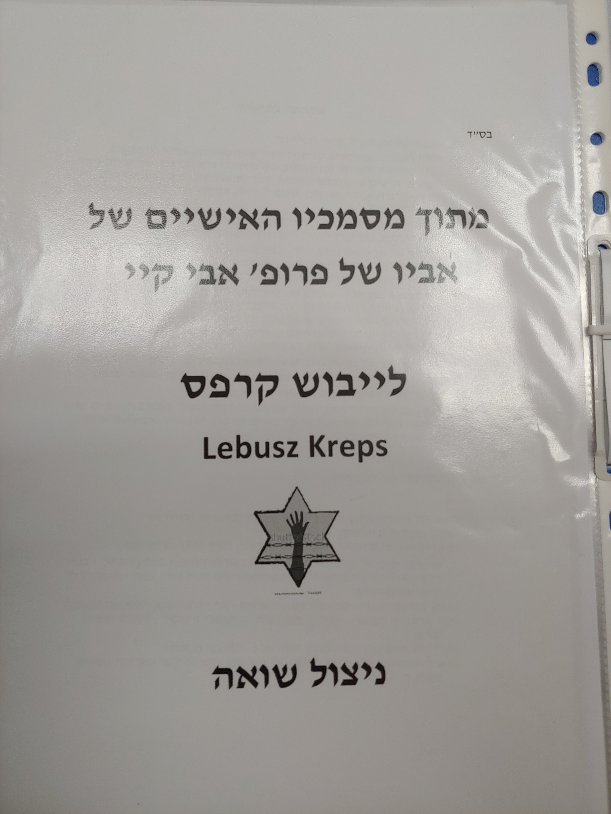
אוסף מסמכים סרוק זה מתעד את התחנות השונות בחייו של לייבוש קרפס, אביו של פרופ' אבי קיי, והוא מלמד שגם ממסמכים אפשר לספר סיפור אישי.

Slide 14
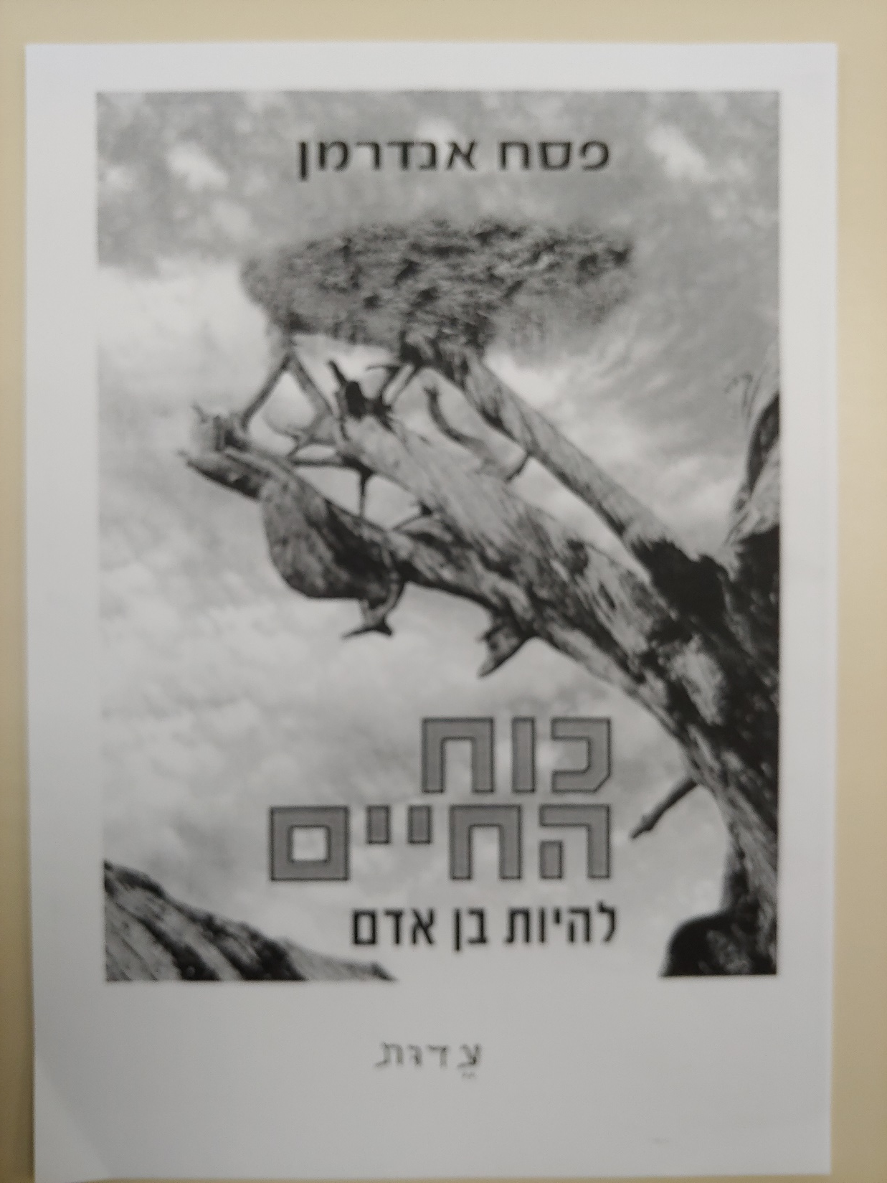
כוח החיים : להיות בן אדם הוא עדותו של פסח אנדרמן מהשואה כילד נרדף אך שורד. כוח הגבורה העצום של ילד זה הביא אותו גם לארץ ולהמשך מפעל חיים מפואר. והעיקר להיות בן אדם.

Slide 15
בספר רציתי לעוף כמו פרפר חנה גפרית מספרת על הילדות האבודה שלה בפולין עת השואה. הסיפור מסופר בפשטות, לכאורה בעיני ילדה, ומכוון לאוכלוסיה צעירה. הטקסט מנוקד באופן מלא.

Slide 16
בס"ד
אתרים הקשורים לשואה
סרטי עדות של ניצולי שואה:
http://www.yadvashem.org/yv/he/education/testimony_films/index.asp
מאגר תמונות, רשימות ומסמכים מהשואה:
http://collections1.yadvashem.org/search.asp?lang=heb&rsvr=7
אתר גלים לחומרים חינוכיים:
http://www.galim.org.il/holidays/shoa/sites/
רשימה של אתרים מגוונים לעיונכם:
http://www.daat.ac.il/daat/shoah/biton40.pdf
http://www.mkm-haifa.co.il/schools/davidy/hagim/shoah/maagar.htm
https://www.masa.co.il/article/%D7%9E%D7%95%D7%96%D7%99%D7%90%D7%95%D7%A0%D7%99%D7%9D-%D7%9C%D7%96%D7%9B%D7%A8-%D7%94%D7%A9%D7%95%D7%90%D7%94/

Slide 17
רשימת ספרים אלקטרוניים בנושא השואה מאתר כותר
במלכודת הרשע, האדישות והסילוף: פעולות ההצלה של הנזי ויואל ברנד / דניאל ברנד
https://kotar.cet.ac.il/KotarApp/Viewer.aspx?nBookID=104260907#1.0.6.default
ספרות העדות של השואה כמקור היסטורי ושלוש תגובות חסידיות בארצות השואה / מנדל פייקאז'
https://kotar.cet.ac.il/KotarApp/Viewer.aspx?nBookID=99064844#1.0.6.default
תנועה בחרבות: מנהיגות אגודת ישראל לנוכח השואה / יוסף פונד
https://kotar.cet.ac.il/KotarApp/Viewer.aspx?nBookID=93269799#1.0.6.default
זכרון בספר: קורות השואה במבואות לספרות הרבנית / עורכים: אסף ידידה, נתן כהן, אסתר פרבשטיין
https://kotar.cet.ac.il/KotarApp/Viewer.aspx?nBookID=93231984
ועוד ספרים רבים. אתם מוזמנים לגלוש באתר של כותר דרך אתר הספריה בקטגוריה "ספרים אלקטרוניים".

